Slide 1
单细胞组学数据整合
张 睿
2022年7月27日

Slide 2
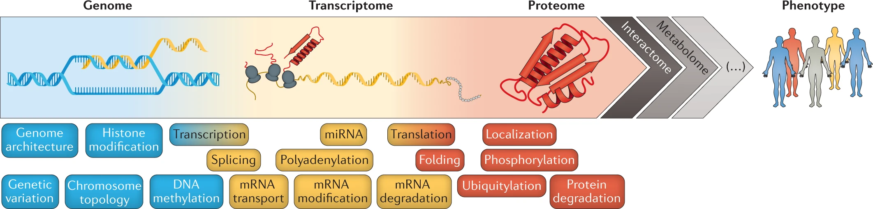
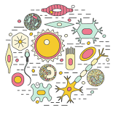
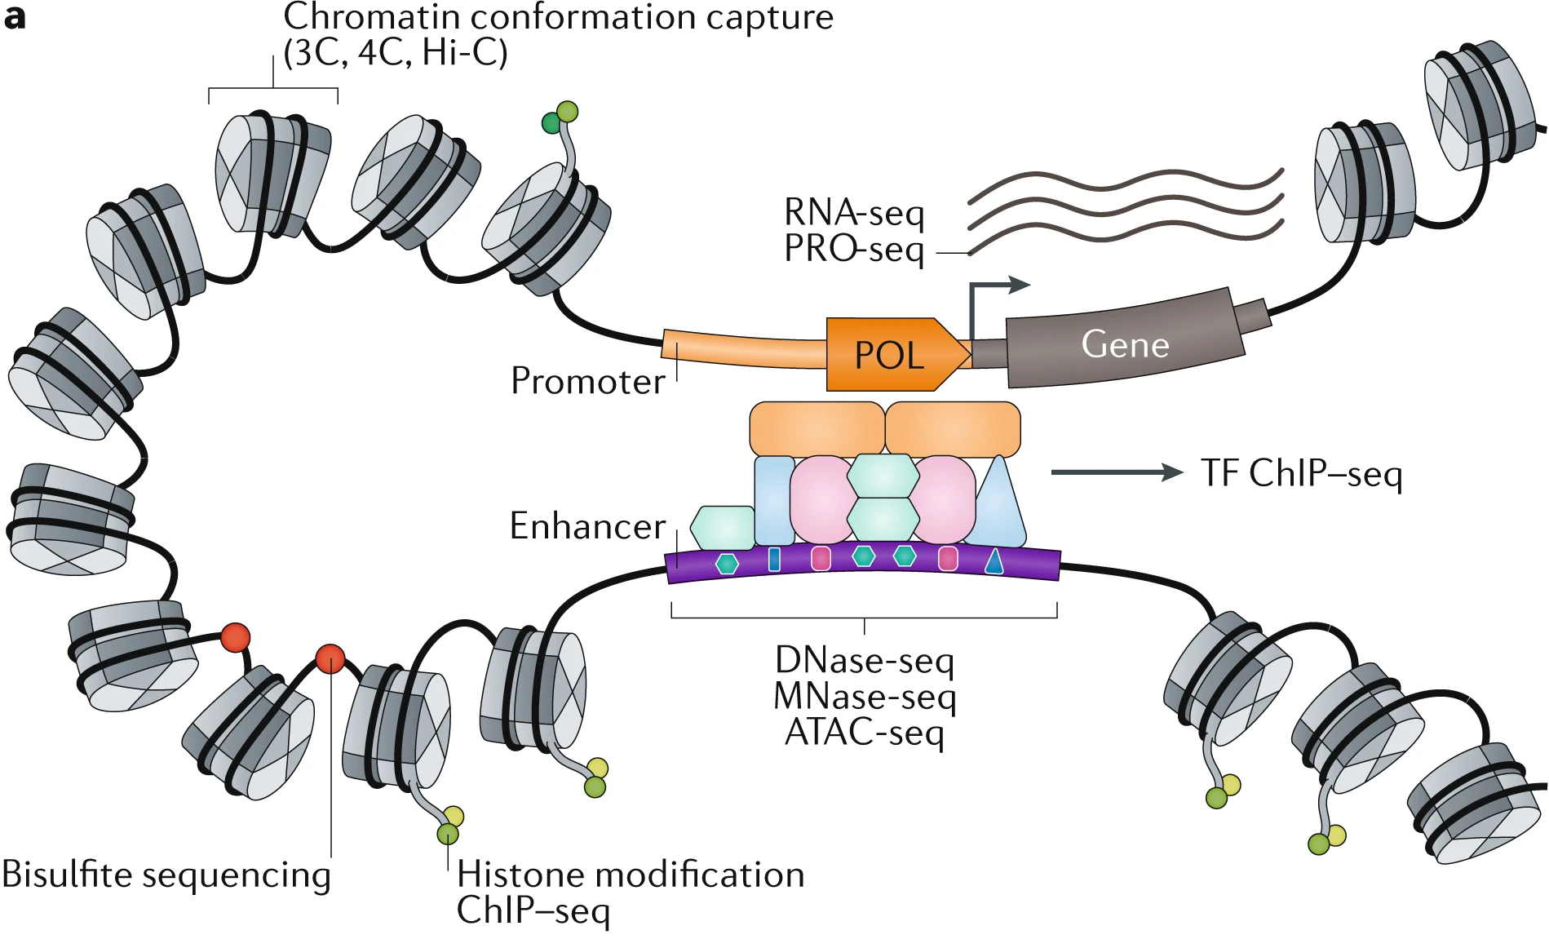
基因转录调控
Buccitelli C, Selbach M. mRNAs, proteins and the emerging principles of gene expression control[J]. Nature Reviews Genetics, 2020, 21(10): 630-644.
基因转录组受多种因素的调控：
转录因子结合、顺式调控原件活性、DNA甲基化修饰、三维染色质结构等。
多种调控因素都可通过组学技术在全基因组范围内检测。
Gasperini M, Tome J M, Shendure J. Towards a comprehensive catalogue of validated and target-linked human enhancers[J]. Nature Reviews Genetics, 2020, 21(5): 292-310.

Slide 3
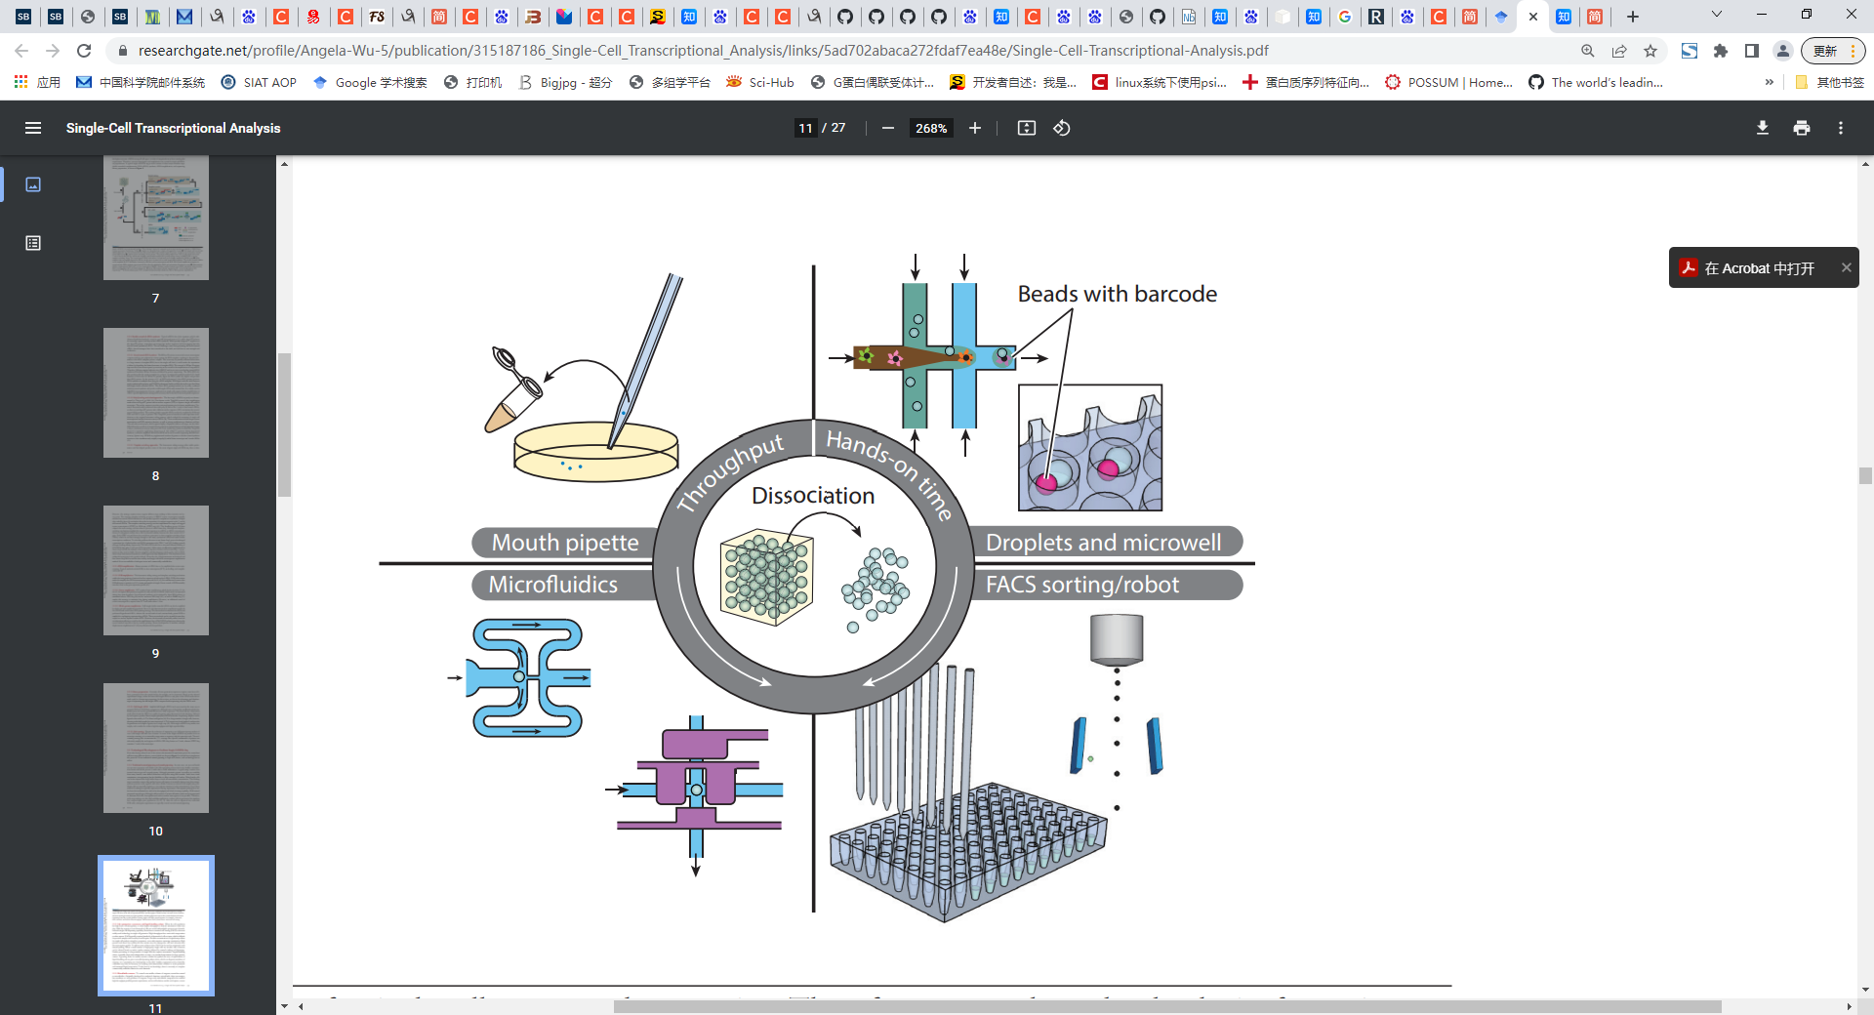
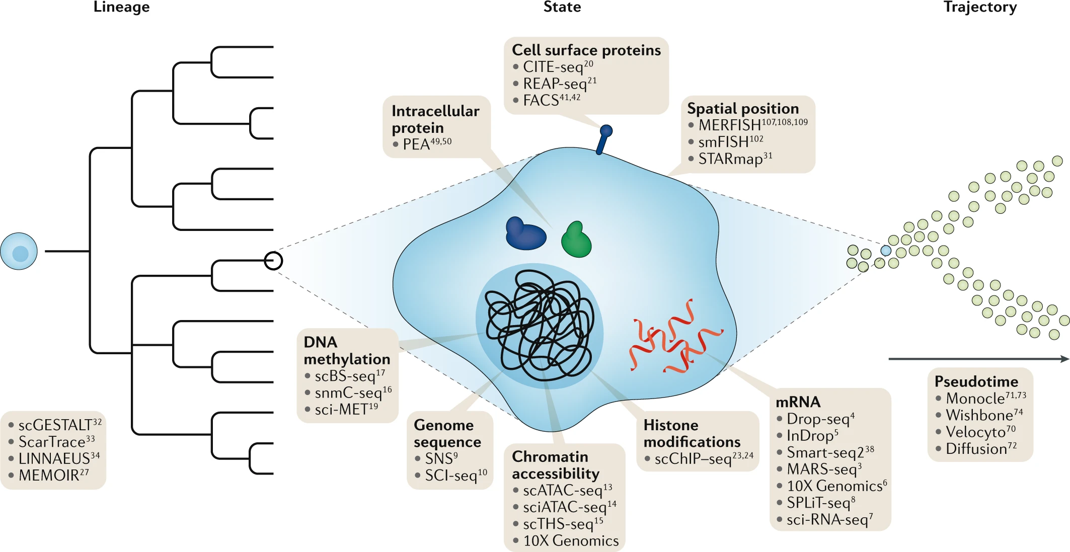
基因转录调控
Bulk Single-cell
单细胞组学可以解释组织样品中的细胞异质性。
多种组学都已实现单细胞检测。
Stuart T, Satija R. Integrative single-cell analysis[J]. Nature reviews genetics, 2019, 20(5): 257-272.

Slide 4
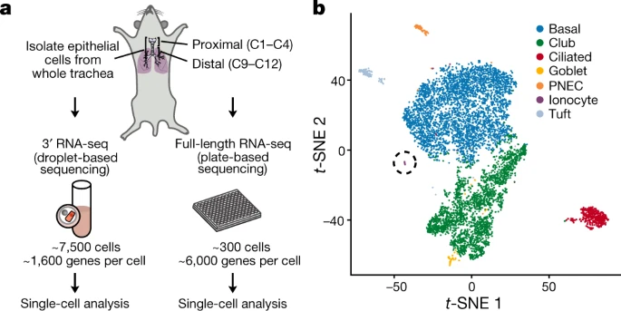
单细胞技术典型应用
发现新的（罕见）细胞类型
呼吸道上皮

Slide 5
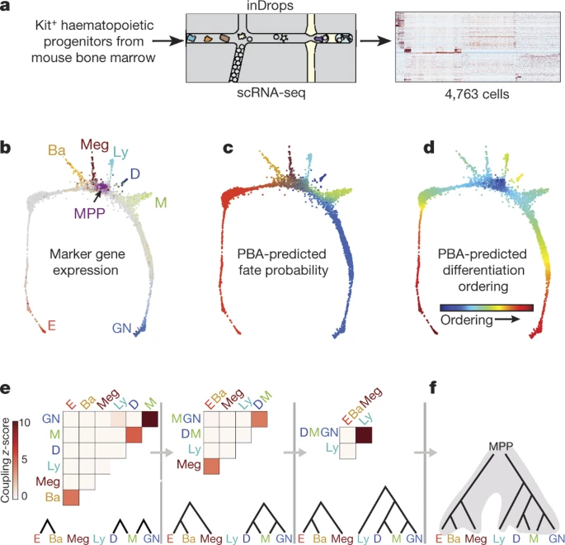
单细胞技术典型应用
发现新的（罕见）细胞类型
重构连续分化路径
造血干细胞
Tusi B K, Wolock S L, Weinreb C, et al. Population snapshots predict early haematopoietic and erythroid hierarchies[J]. Nature, 2018, 555(7694): 54-60.

Slide 6
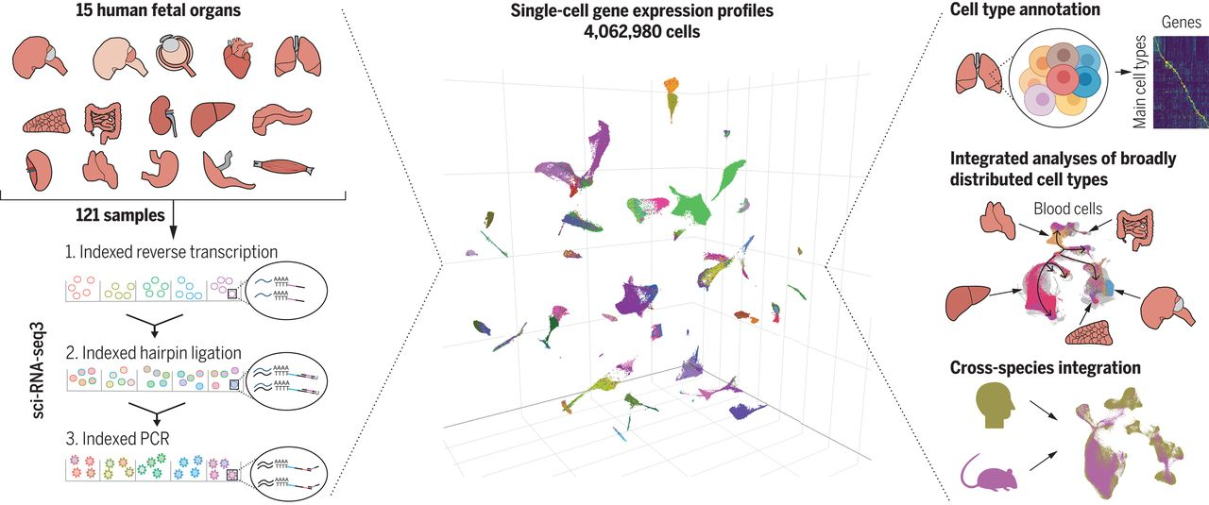
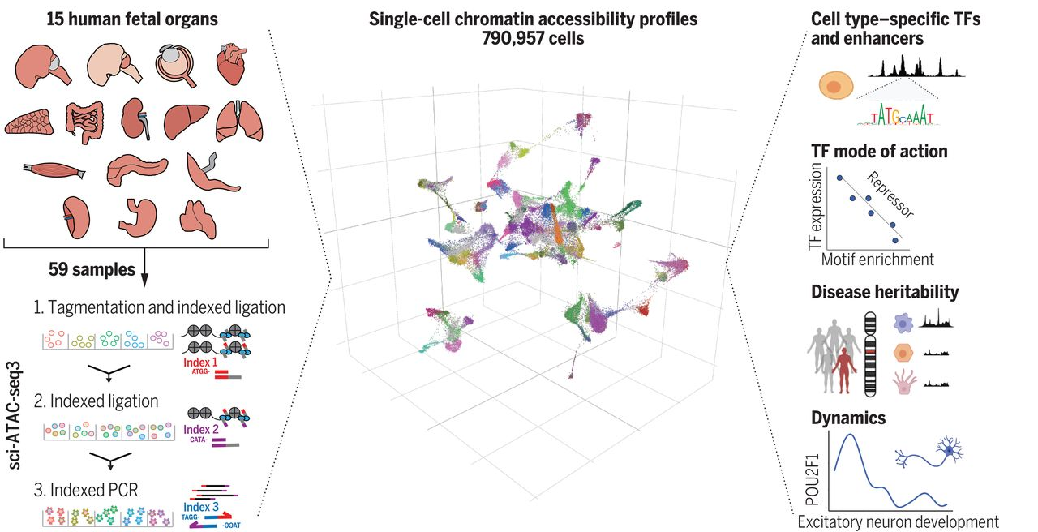
单细胞技术典型应用
发现新的（罕见）细胞类型
重构连续分化路径
绘制物种细胞图谱
Cao J, O’Day D R, Pliner H A, et al. A human cell atlas of fetal gene expression[J]. Science, 2020, 370(6518): eaba7721.
Domcke S, Hill A J, Daza R M, et al. A human cell atlas of fetal chromatin accessibility[J]. Science, 2020, 370(6518): eaba7612.

Slide 7
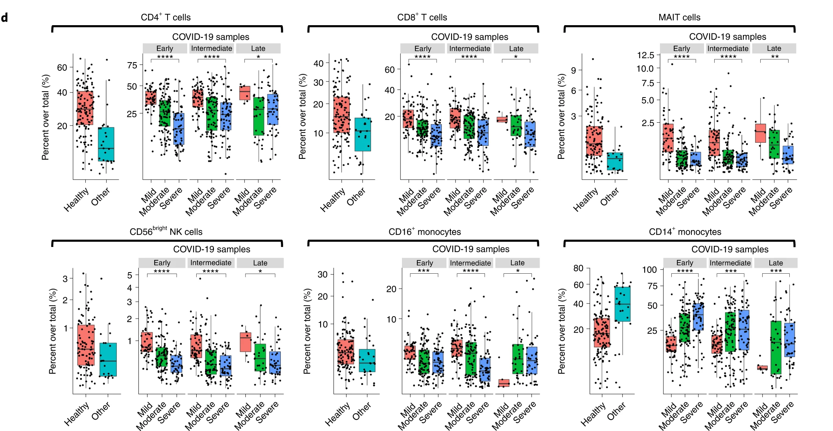
单细胞技术典型应用
发现新的（罕见）细胞类型
重构连续分化路径
绘制物种细胞图谱
探究疾病发生发展机制
Tian Y, Carpp L N, Miller H E R, et al. Single-cell immunology of SARS-CoV-2 infection[J]. Nature Biotechnology, 2022, 40(1): 30-41.

Slide 8
单细胞技术典型应用
发现新的（罕见）细胞类型
重构连续分化路径
绘制物种细胞图谱
探究疾病发生发展机制
在细胞中检测单一组学并不全面，多组学检测能够更全面的刻画细胞活动与复杂的调控过程。

Slide 9
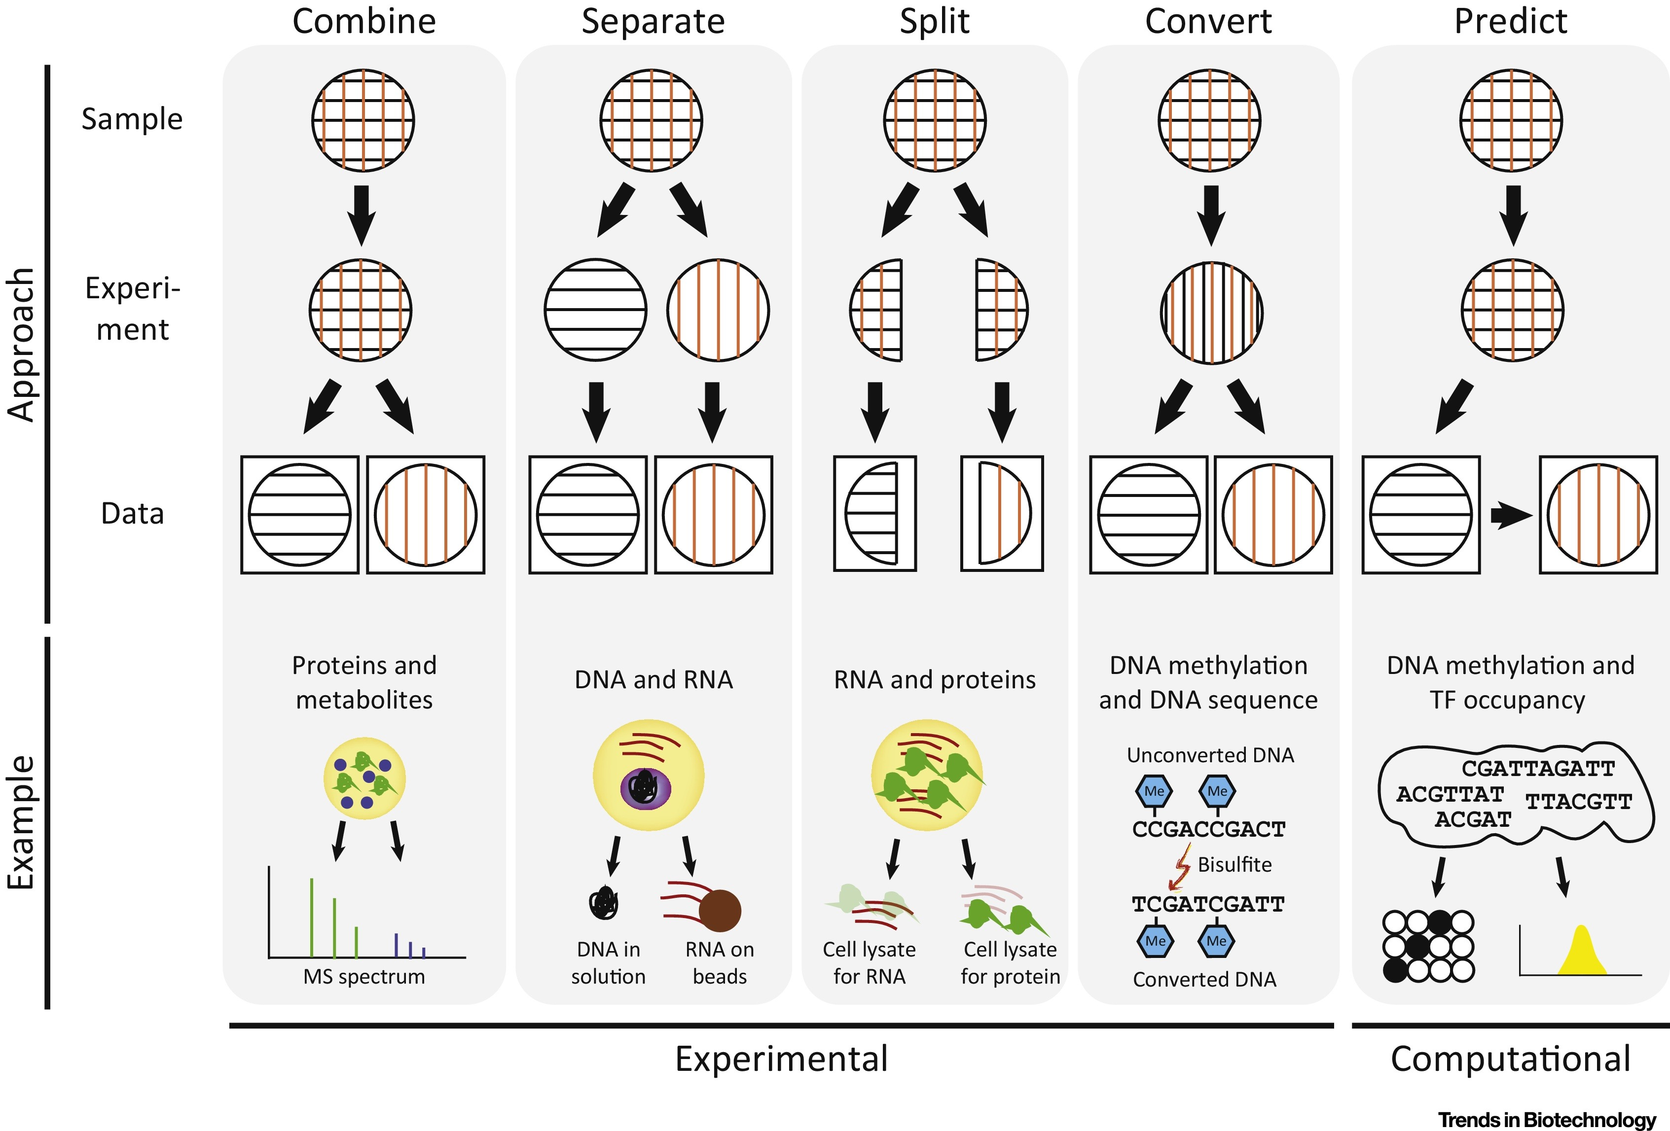
单细胞多组学检测技术
配对多组学
Bock C, Farlik M, Sheffield N C. Multi-omics of single cells: strategies and applications[J]. Trends in biotechnology, 2016, 34(8): 605-608.
M₁特征
M₂特征
RNA + Accessibility | SHARE-seq | scCAT-seq
RNA + Protein |  |  | CITE-seq
Accessibility + Methylation |  |  | scNOMe-seq
RNA + Methylation | scM&T-seq
组学A
组学B
N细胞

Slide 10
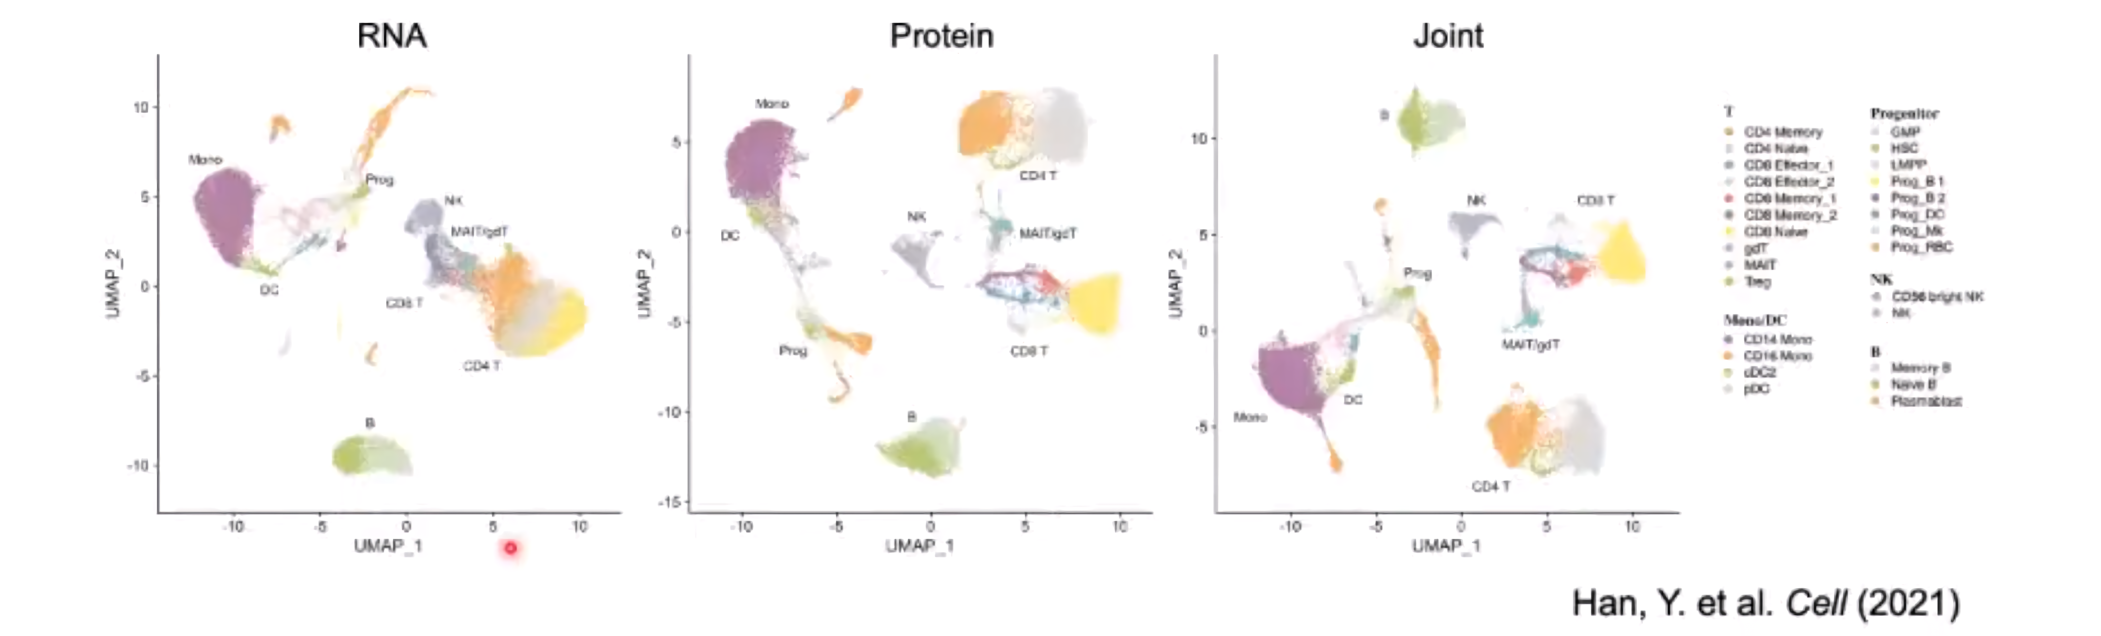
单细胞多组学优势
更多的组学特征可改进对于细胞状态的刻画

Slide 11
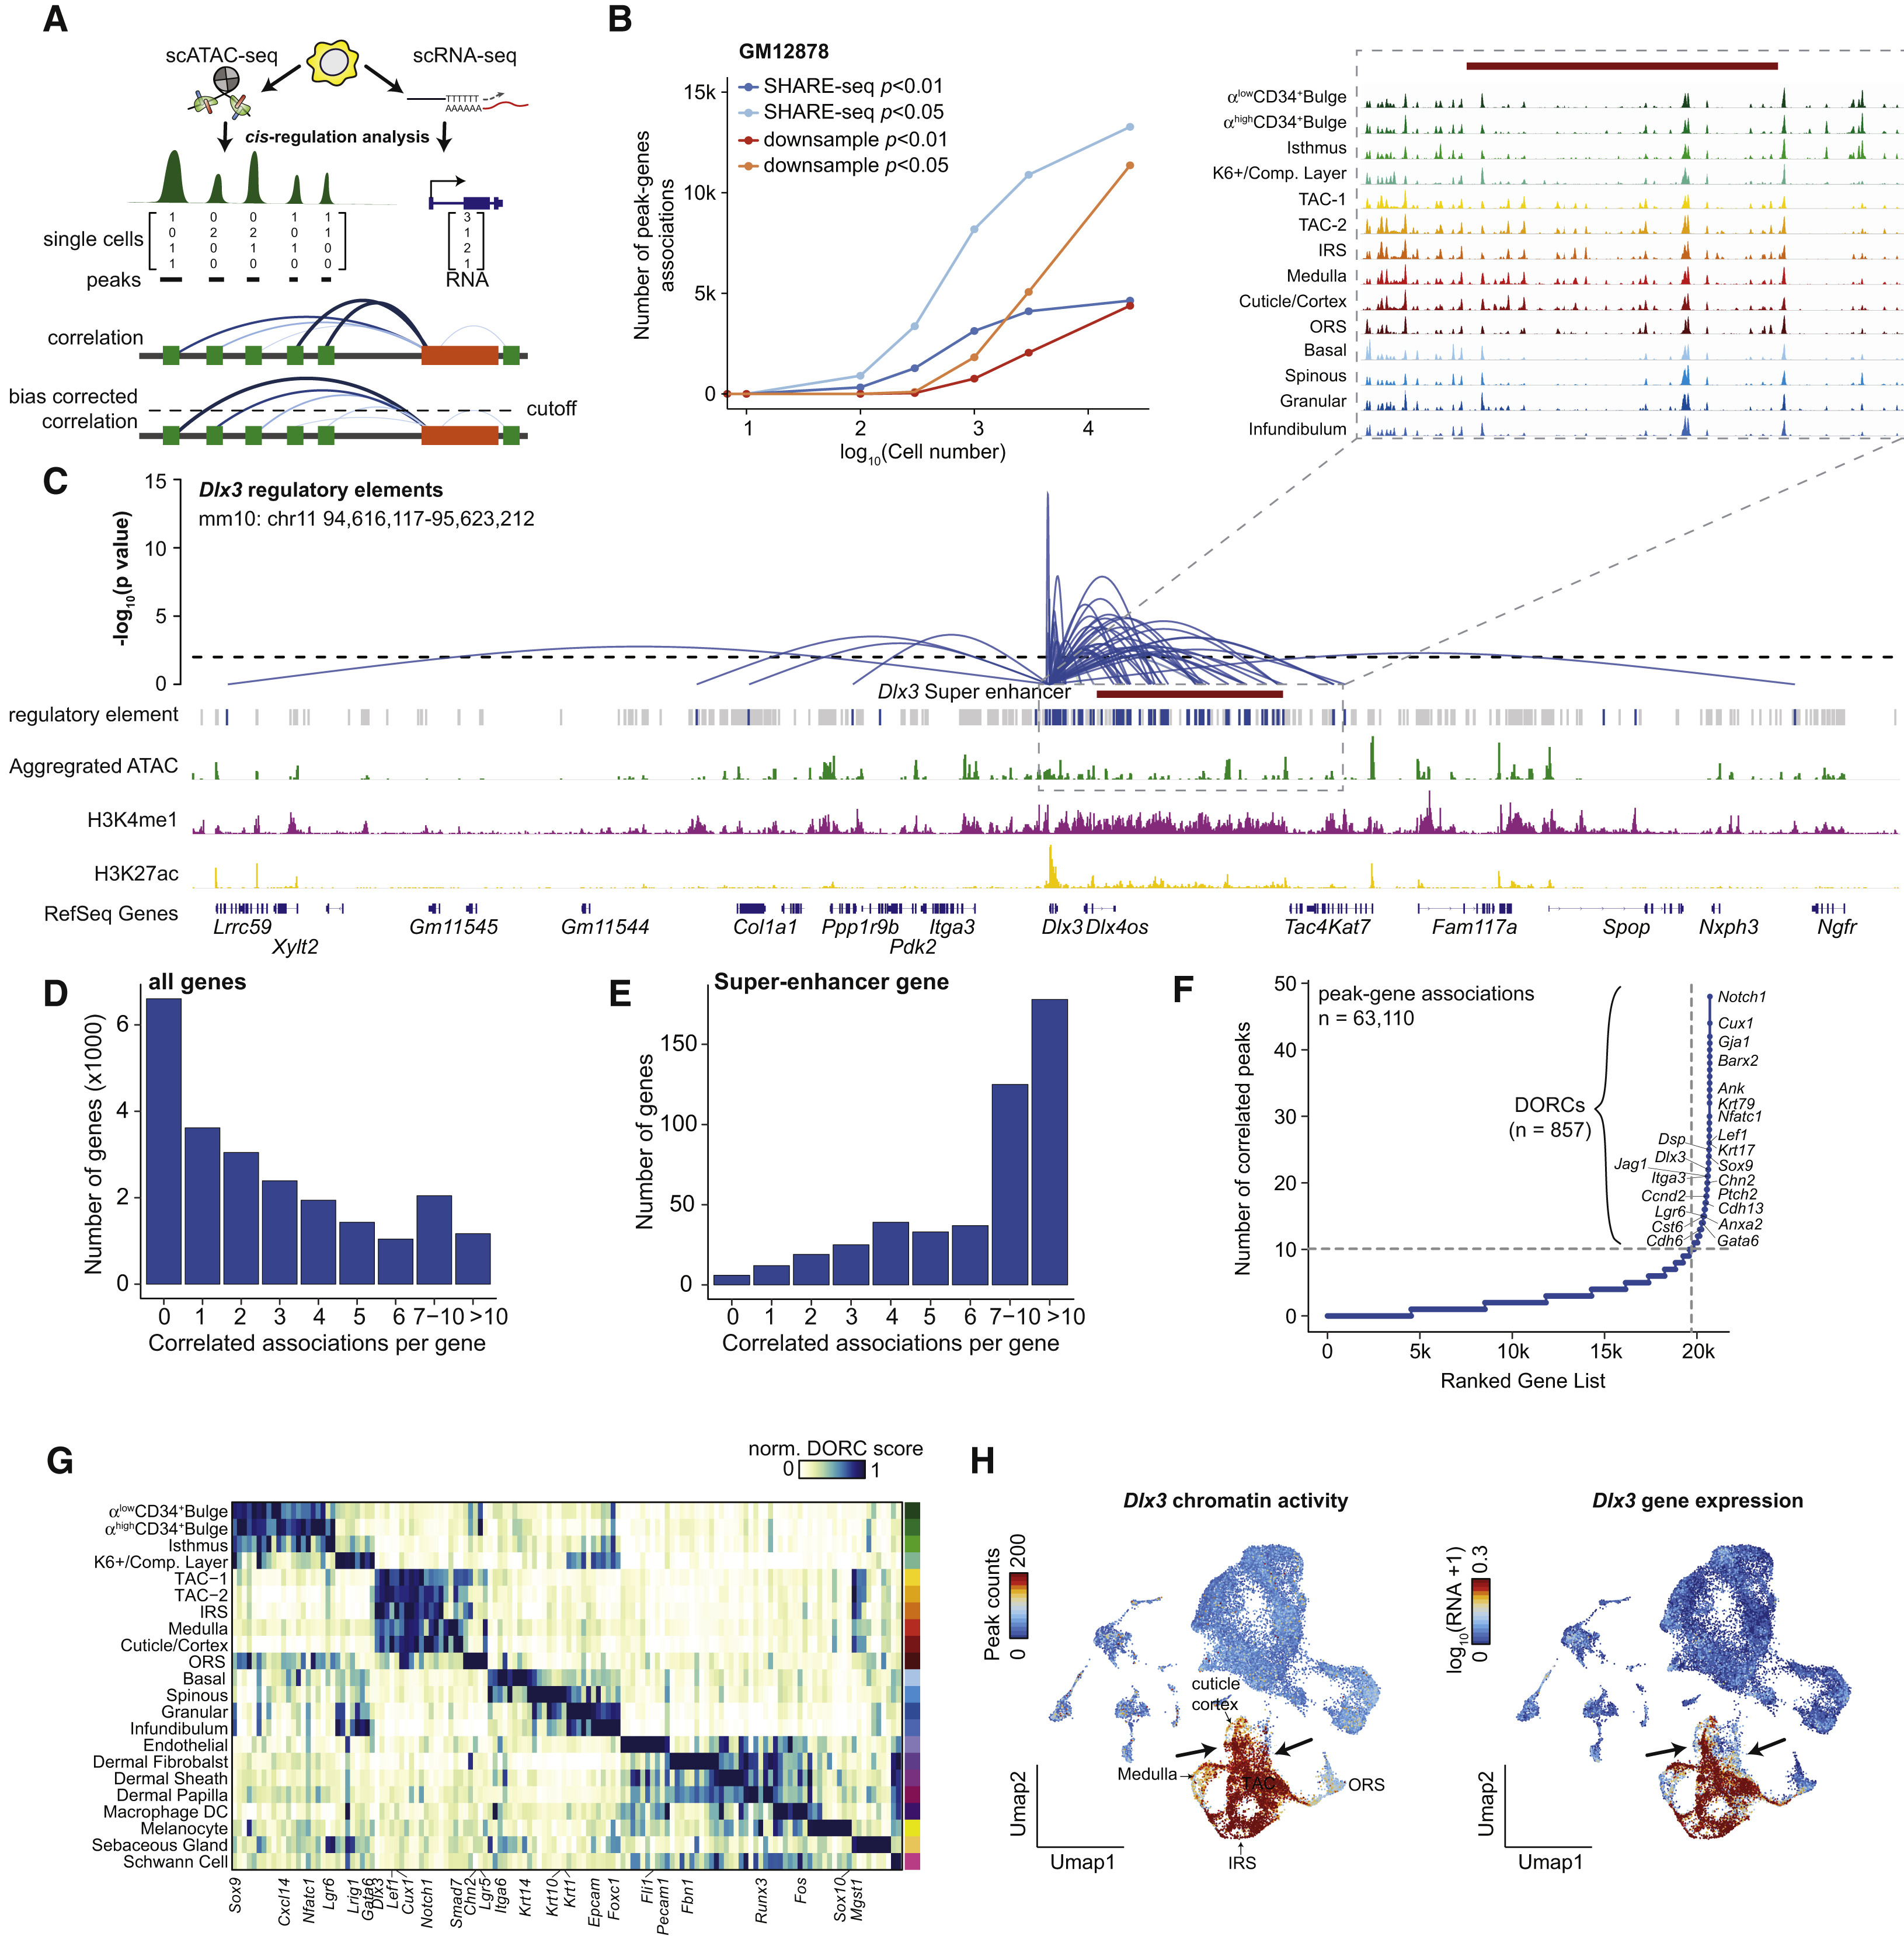
单细胞多组学优势
更多的组学特征可改进对于细胞状态的刻画
可通过不同组学层次的特征间相关性研究基因调控机制
M₁特征
M₂特征
组学A
组学B
N细胞
Ma S, Zhang B, LaFave L M, et al. Chromatin potential identified by shared single-cell profiling of RNA and chromatin[J]. Cell, 2020, 183(4): 1103-1116. e20.

Slide 12
单细胞多组学存在的问题
能够同时检测的多组学组合有限
多组学数据质量低于单组学
scRNA-seq |  | 单细胞平均UMI数 | 数据矩阵非零元比例
多组学 | sci-CAR | 1,600 | 2.19%
 | SNARE-seq | 1,551 | 3.25%
 | SHARE-seq | 1,104 | 2.86%
 | 10x Multiome | 4,484 | 6.85%
单组学 | 10x RNA | 7,589 | 9.65%
 | Smart-seq3 | 228,771 | 37.48%
scATAC-seq |  | 单细胞平均read数 | 数据矩阵非零元比例
多组学 | sci-CAR | 1,224 | 0.28%
 | SNARE-seq | 2,642 | 1.02%
 | SHARE-seq | 4,152 | 1.16%
 | 10x Multiome | 21,892 | 7.23%
单组学 | 10x ATAC | 15,902 | 6.81%
 | Plate scATAC-seq | 47,514 | 10.61%

Slide 13
单细胞多组学存在的问题
M₁特征
组学A
N₁细胞
M₂特征
N₂细胞
组学B
非配对多组学 整合 （Diagonal）
Argelaguet R, Cuomo A S E, Stegle O, et al. Computational principles and challenges in single-cell data integration[J]. Nature biotechnology, 2021, 39(10): 1202-1215.

Slide 14
单细胞多组学存在的问题
M₁特征
M₂特征
组学A
组学B
M₁特征
N细胞
组学A
N₁细胞
M₁特征
配对多组学 整合 （Veryical）
组学A
M₂特征
N₂细胞
组学B
N₁细胞
非配对多组学 整合 （Diagonal）
N₂细胞
组学B
单组学 整合
（Horizontal）
Argelaguet R, Cuomo A S E, Stegle O, et al. Computational principles and challenges in single-cell data integration[J]. Nature biotechnology, 2021, 39(10): 1202-1215.

Slide 15
非配对多组学整合的挑战与机遇
M₁特征
组学A
细胞类型1
组学A
N₁细胞
组学B
M₂特征
组学B
细胞类型2
N₂细胞
单细胞组学数据具有高维高噪声的特点；
不同组学的特征空间不同；
不同组学数据分布具有系统性差异。

Slide 16
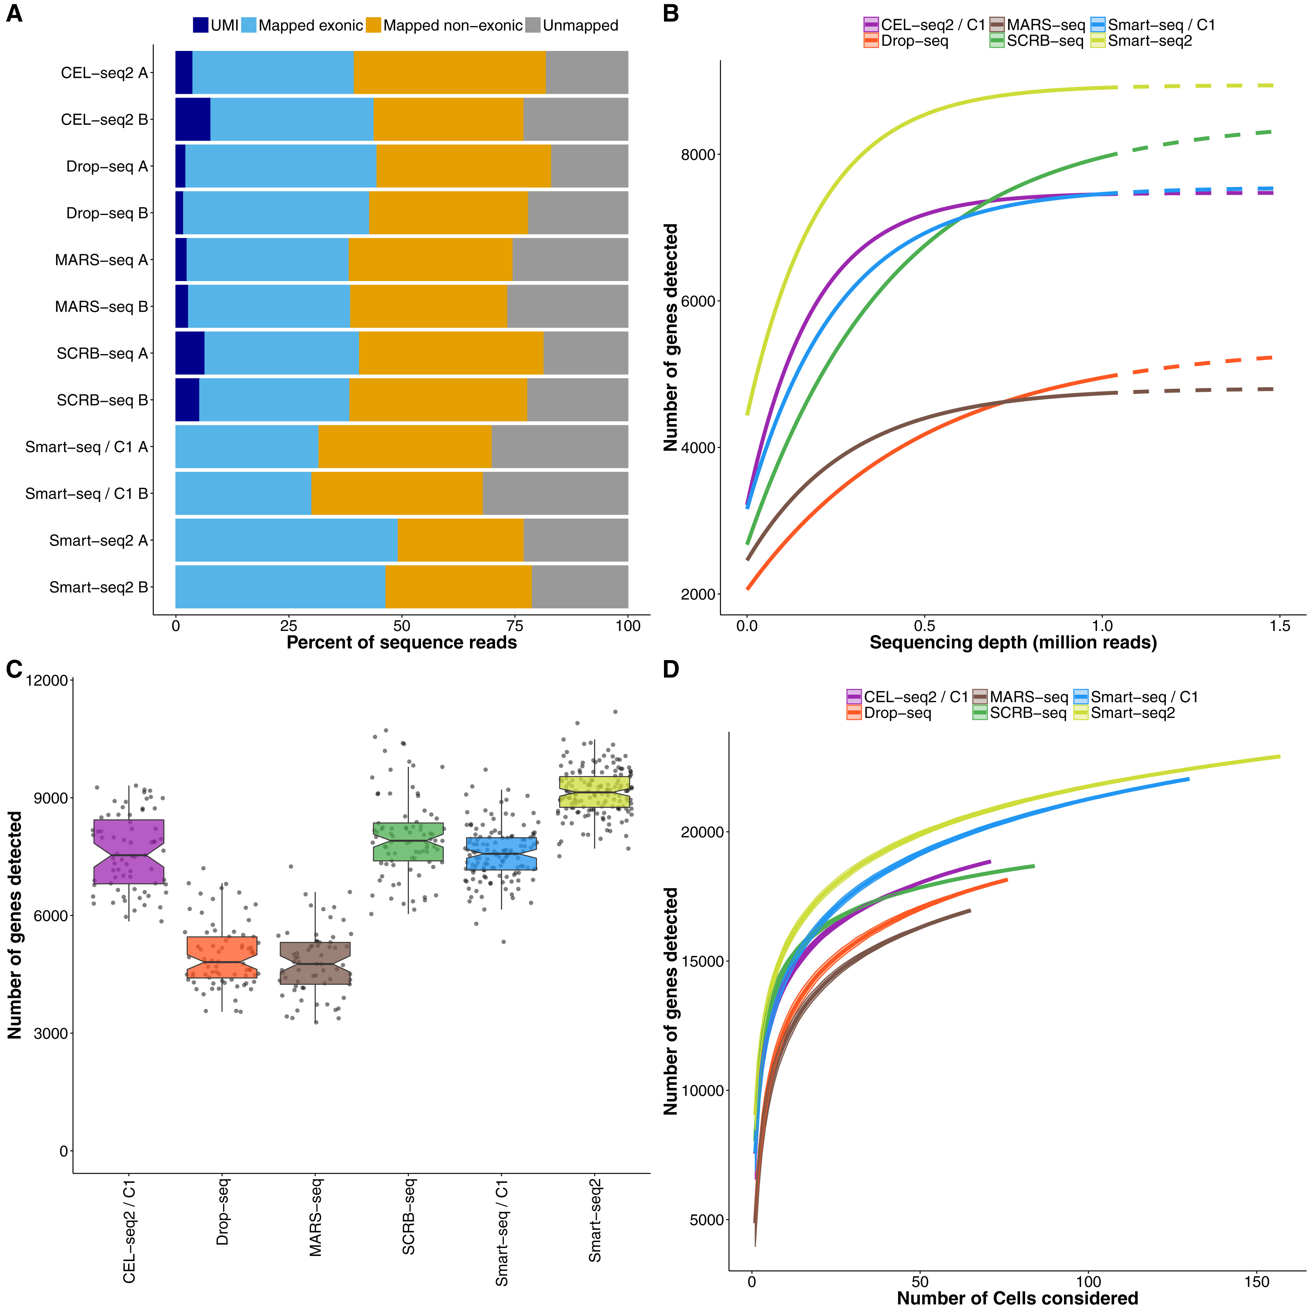
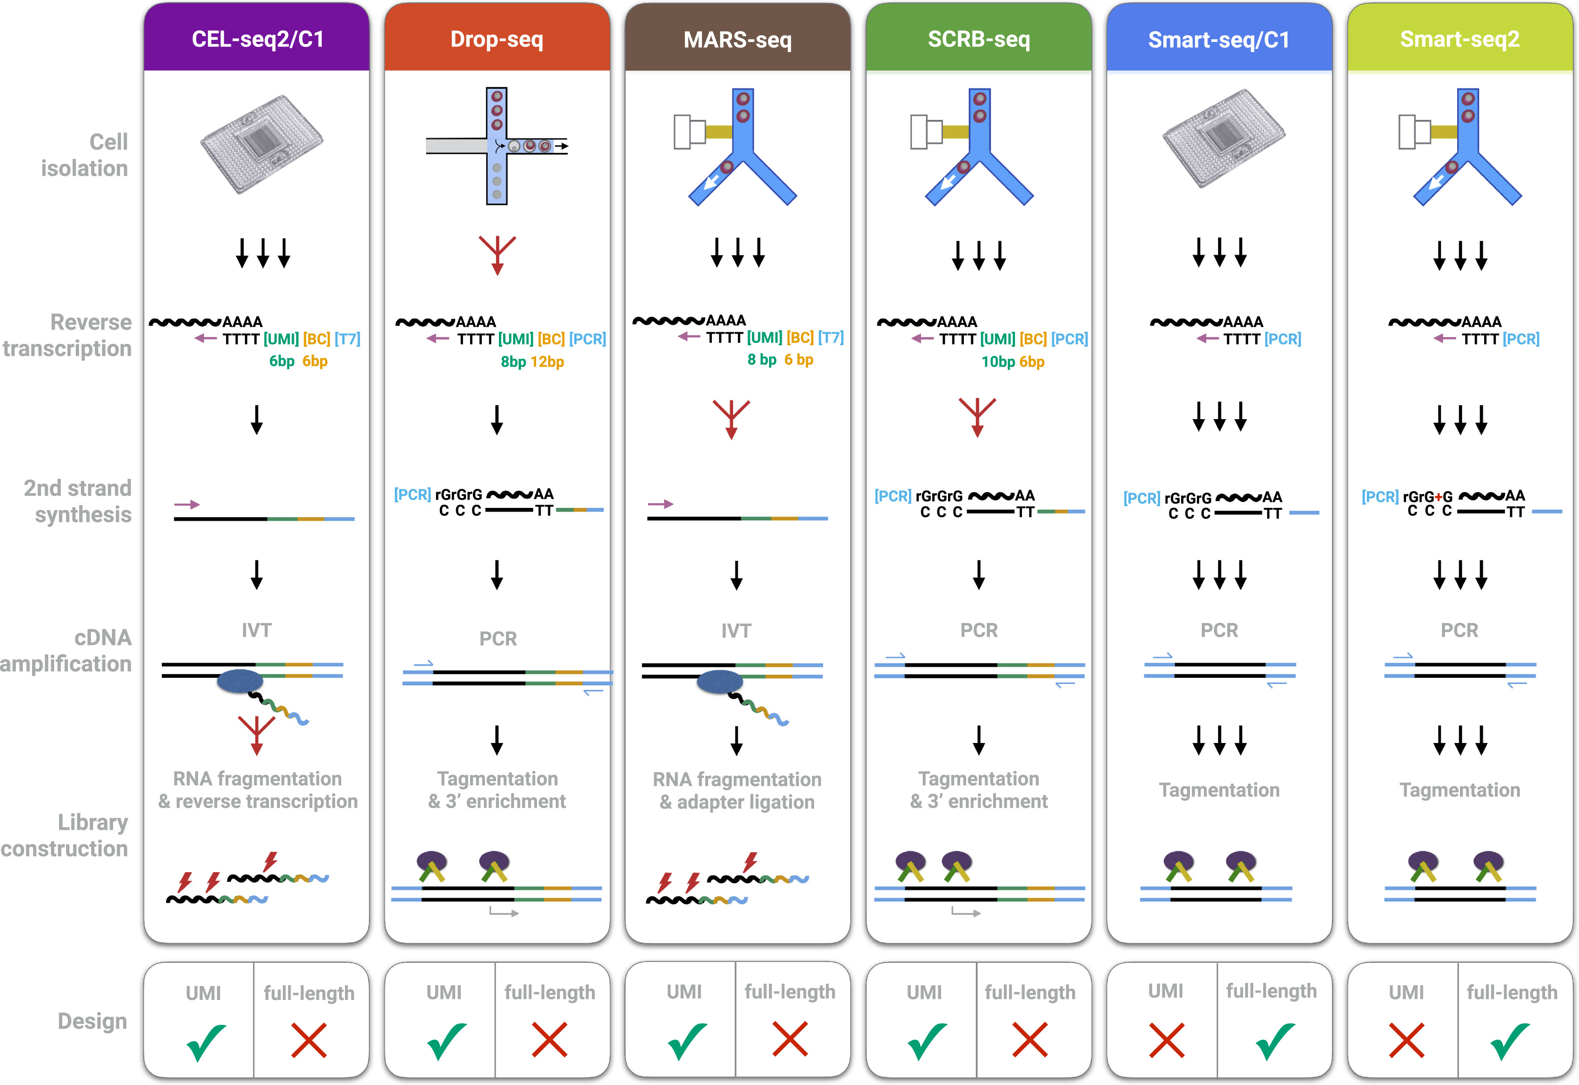
不同单细胞转录组数据间存在批次效应（batch effect）
典型因素：不同测序技术间的系统性差异；
其他因素：样本供体、物种等。
Ziegenhain C , Vieth B , Parekh S , et al. Comparative Analysis of Single-Cell RNA Sequencing Methods[J]. Molecular Cell, 2017, 65(4):631-643.e4.

Slide 17
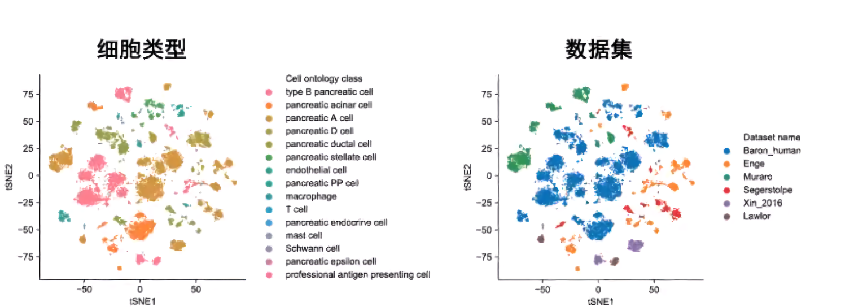
不同单细胞转录组数据间存在批次效应（batch effect）
单细胞组学数据具有高维高噪声的特点之外，批次效应还具有非线性的特点

Slide 18
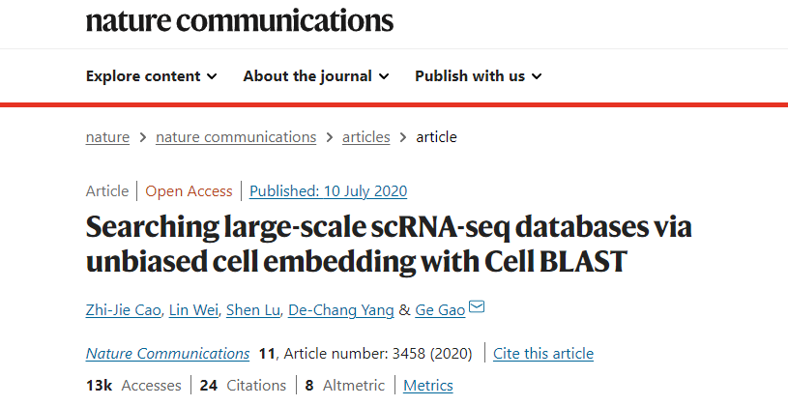
CELLBLAST：基于深度生成模型校正单细胞转录组批次效应

Slide 19
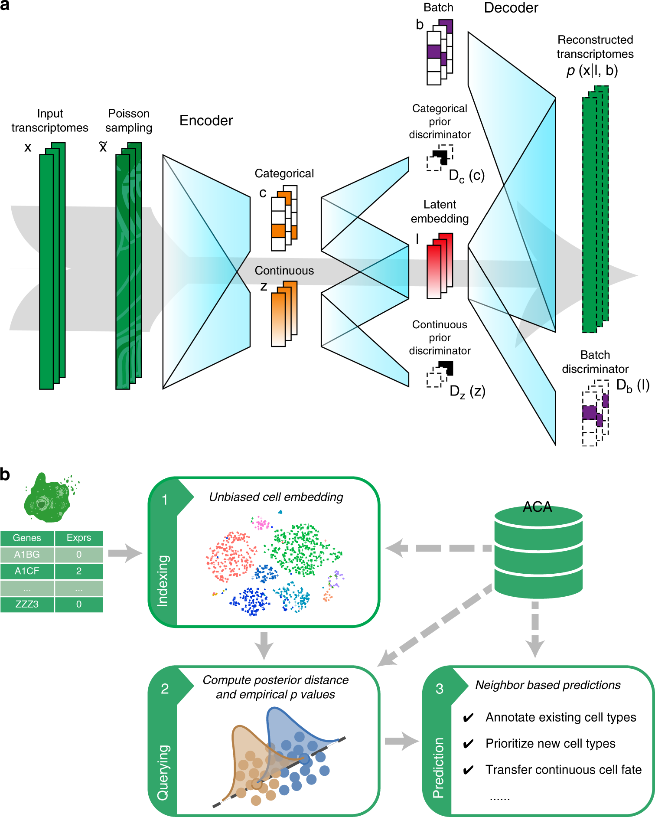
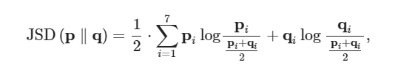
CELLBLAST：基于深度生成模型校正单细胞转录组批次效应

Slide 20
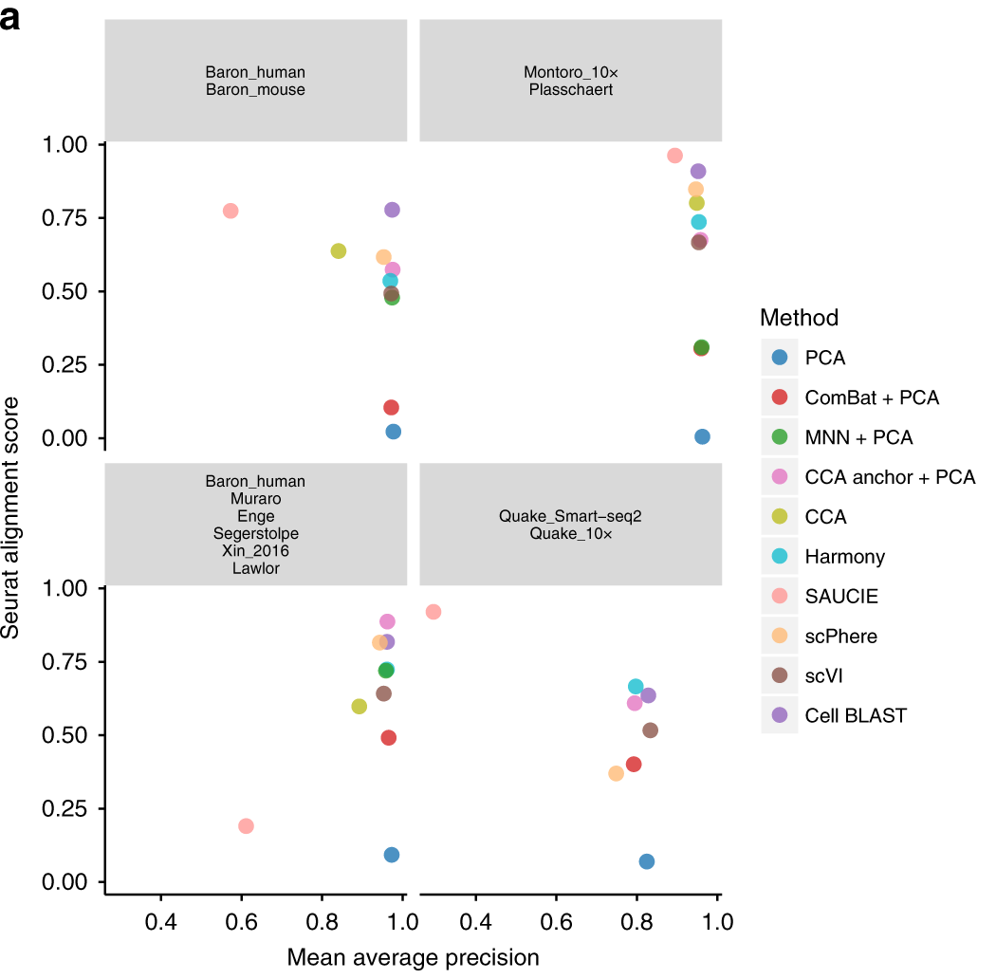
CELLBLAST：基于深度生成模型校正单细胞转录组批次效应

Slide 21
非配对多组学整合的挑战与机遇
M₁特征
组学A
细胞类型1
组学A
N₁细胞
组学B
M₂特征
组学B
细胞类型2
N₂细胞
单细胞组学数据具有高维高噪声的特点；
不同组学的特征空间不同；
不同组学数据分布具有系统性差异。

Slide 22
非配对多组学整合
M₁特征
组学A
M特征
N₁细胞
N₁细胞
组学A’
细胞类型1
组学A
组学B
M₂特征
组学B’
组学B
N₂细胞
N₂细胞
细胞类型2
主流方法（seurat，LIGER）先进行特征转换，统一特征空间，然后在转换空间内校正数据集之间的差异，学习整合的细胞表示。

Slide 23
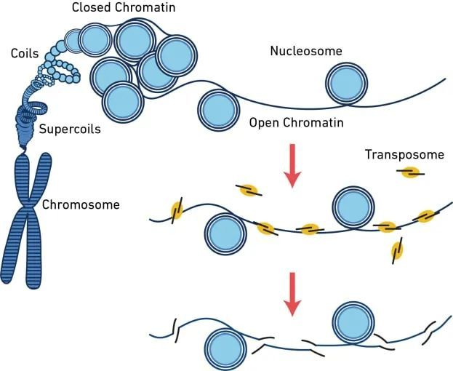
非配对多组学整合
M₁特征
组学A
M特征
N₁细胞
N₁细胞
组学A’
细胞类型1
组学A
组学B
M₂特征
组学B’
组学B
N₂细胞
N₂细胞
细胞类型2
主流方法（seurat，LIGER）先进行特征转换，统一特征空间，然后在转换空间内校正数据集之间的差异，学习整合的细胞表示。

Slide 24
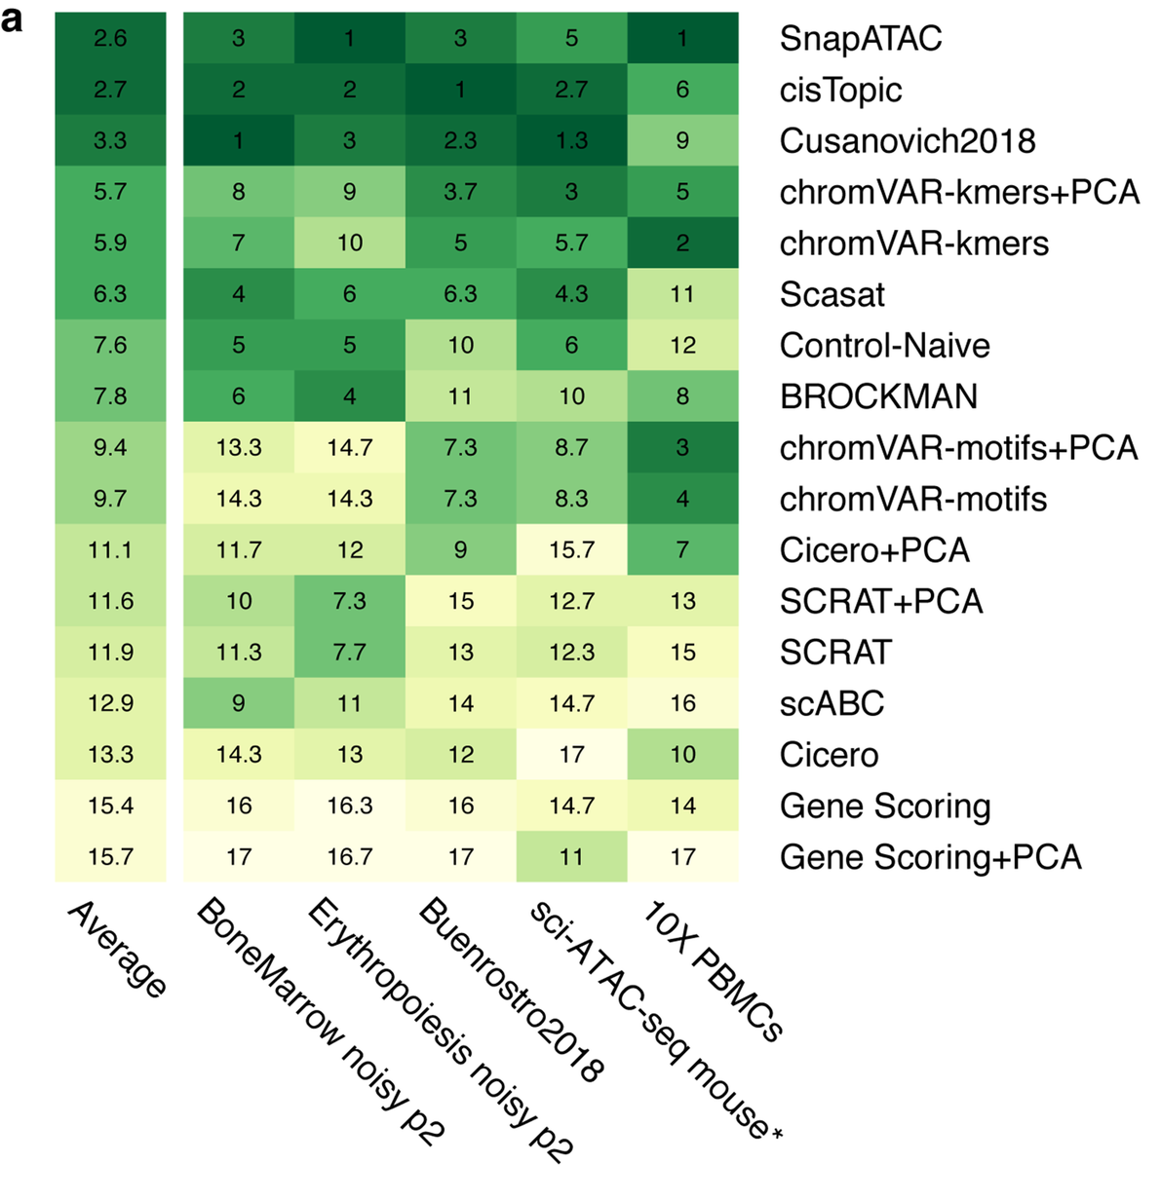
非配对多组学整合
M₁特征
组学A
M特征
N₁细胞
N₁细胞
组学A’
细胞类型1
组学A
组学B
M₂特征
组学B’
组学B
N₂细胞
N₂细胞
细胞类型2
主流方法（seurat，LIGER）先进行特征转换，统一特征空间，然后在转换空间内校正数据集之间的差异，学习整合的细胞表示。
特征转换会造成信息损失
Chen H, Lareau C, Andreani T, et al. Assessment of computational methods for the analysis of single-cell ATAC-seq data[J]. Genome biology, 2019, 20(1): 1-25.

Slide 25
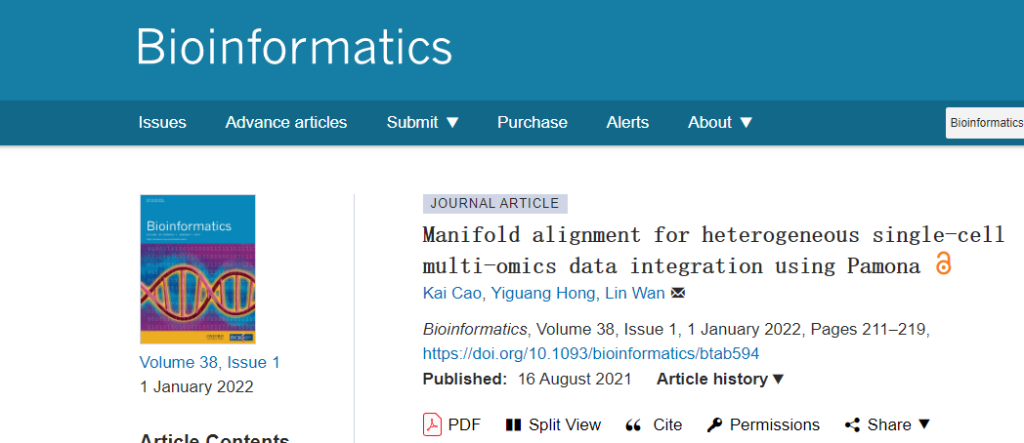
非配对多组学整合
方法 | 无需特征转换 | 调控解释 | 超过两种组学 | 计算效率
Seurat v3 |  |  | √ | √
LIGER |  |  | √ | √
Online iNMF |  |  | √ | √
bindSC |  |  |  | √
MMD-MA | √
UnionCom | √
Pamona | √

Slide 26
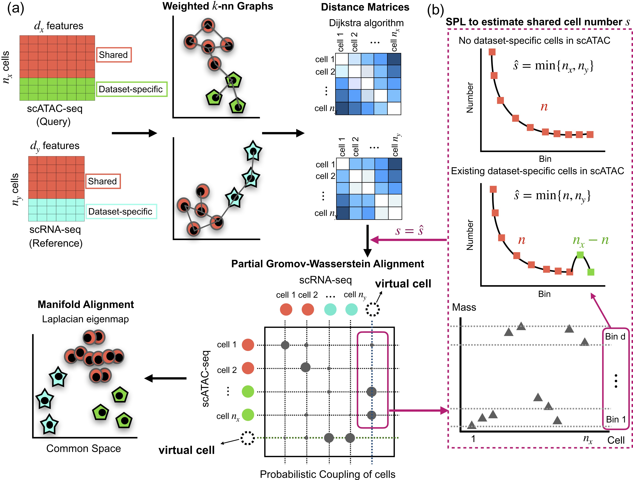
非配对多组学整合

Slide 27


非配对多组学整合
细胞类型1
组学A
组学B
细胞类型2
细胞类型1
组学A
组学B
细胞类型2

Slide 28
非配对多组学整合
方法 | 无需特征转换 | 调控解释 | 超过两种组学 | 计算效率
Seurat v3 |  |  | √ | √
LIGER |  |  | √ | √
Online iNMF |  |  | √ | √
bindSC |  |  |  | √
MMD-MA | √
UnionCom | √
Pamona | √
CoupledNMF | √ | √
DC3 | √ | √ | √
GLUE | √ | √ | √ | √

Slide 29
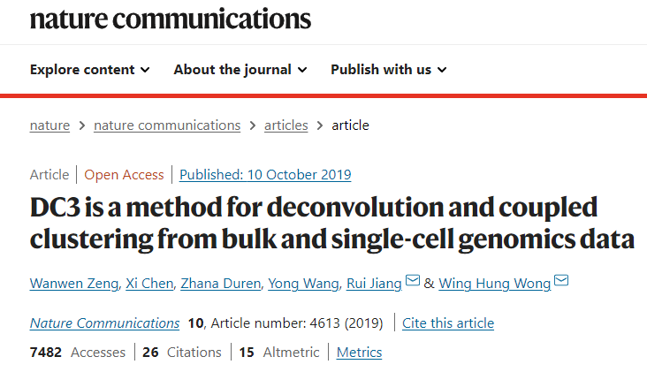
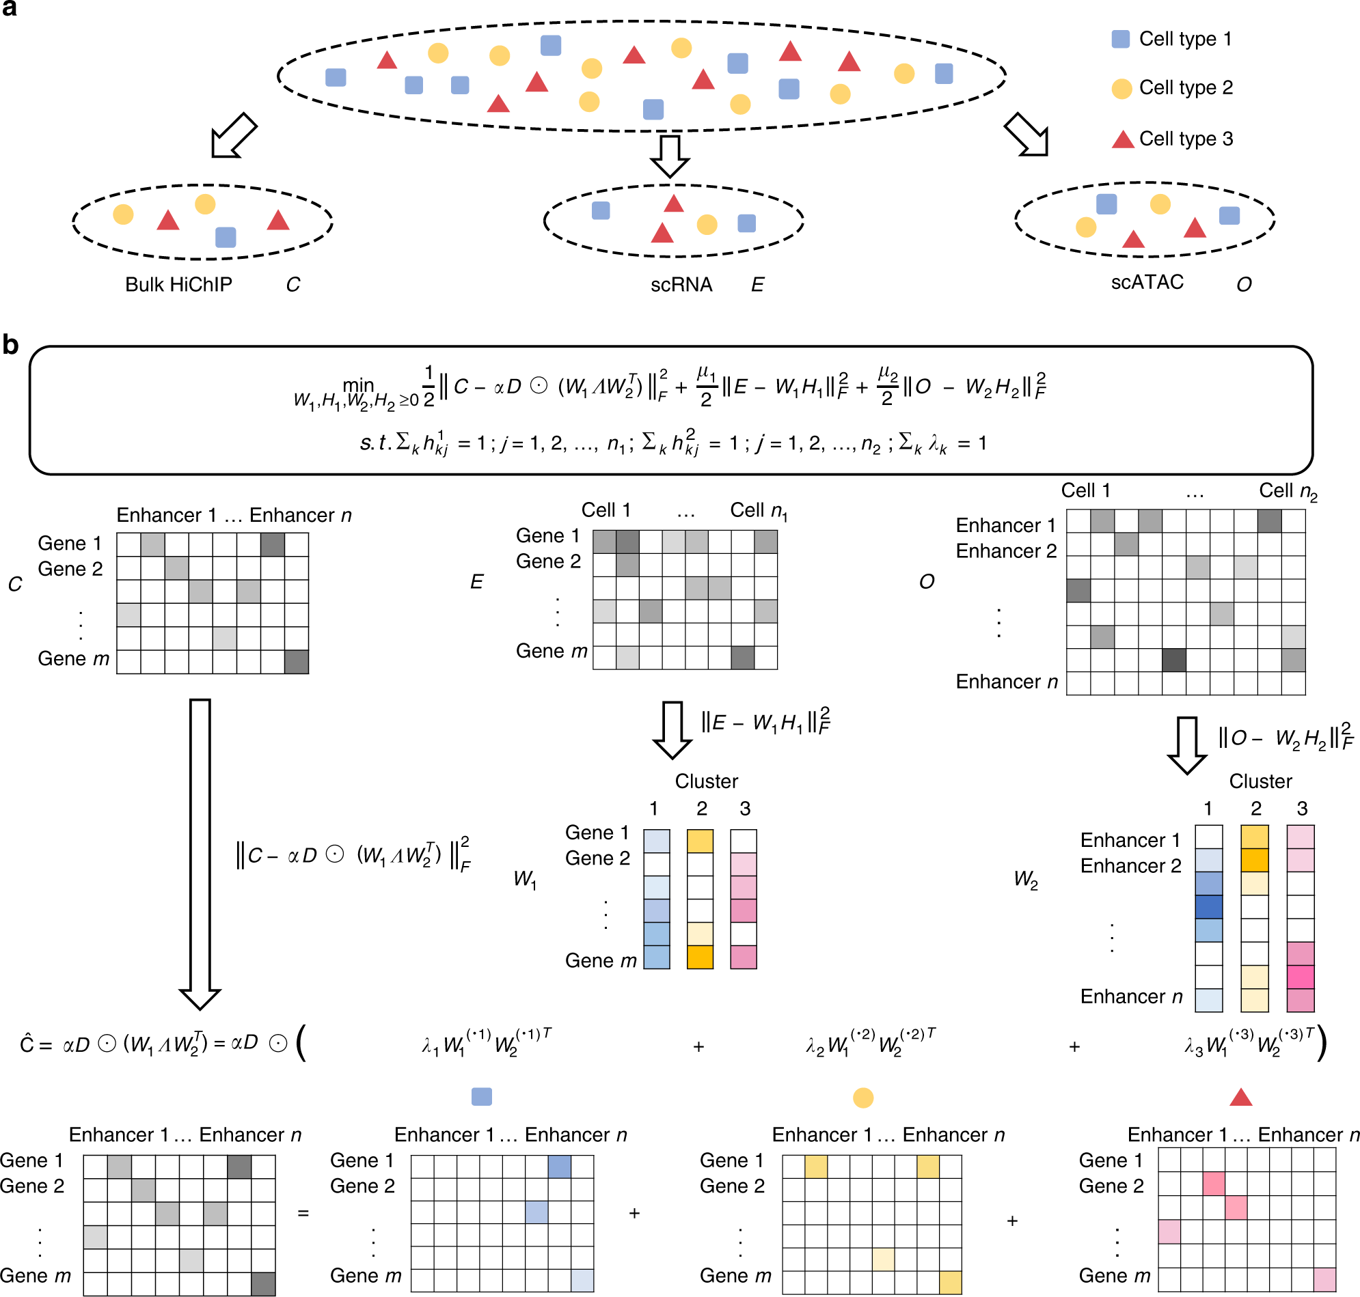
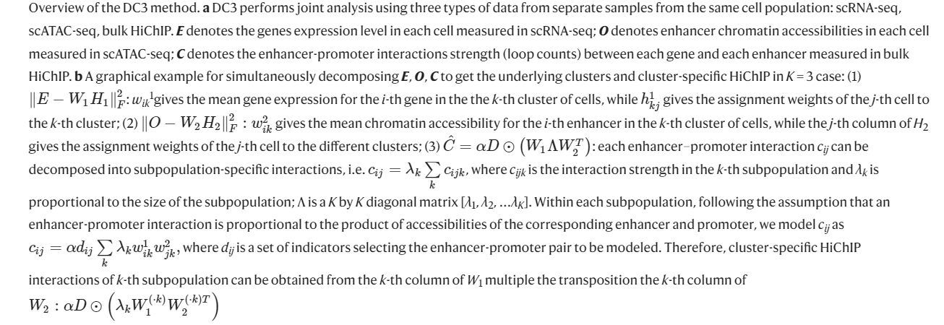
非配对多组学整合

Slide 30
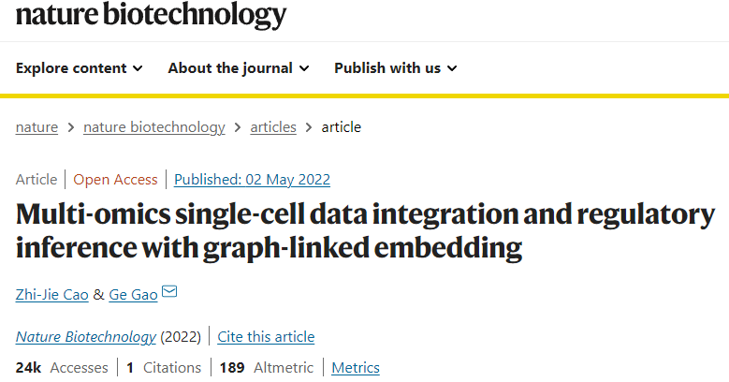
非配对多组学整合

Slide 31
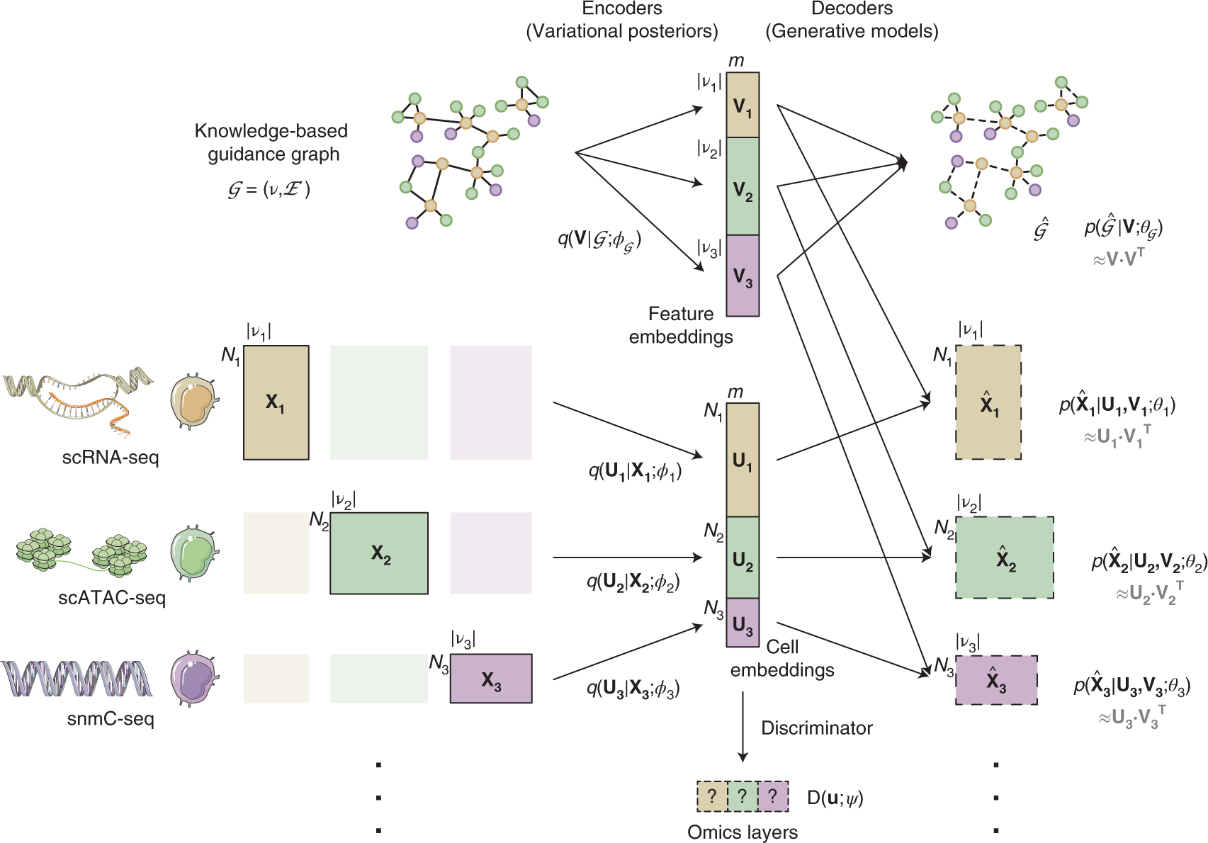
非配对多组学整合

Slide 32
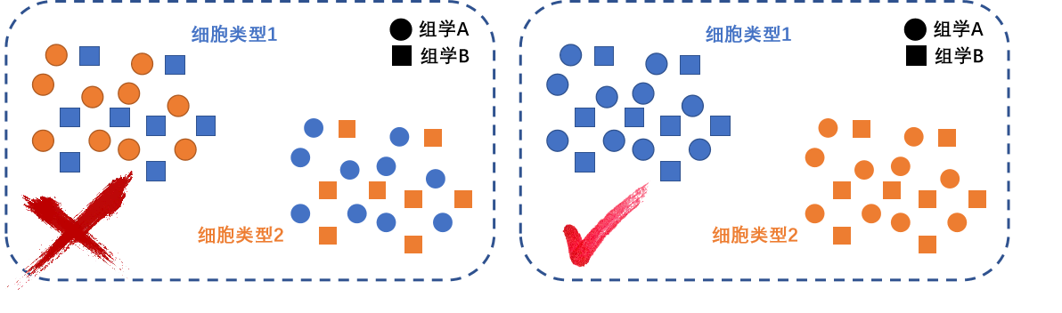
非配对多组学整合

Slide 33
非配对多组学整合
包含先验调控
信息的引导图

Slide 34
非配对多组学整合
包含先验调控
信息的引导图
调控推断

Slide 35
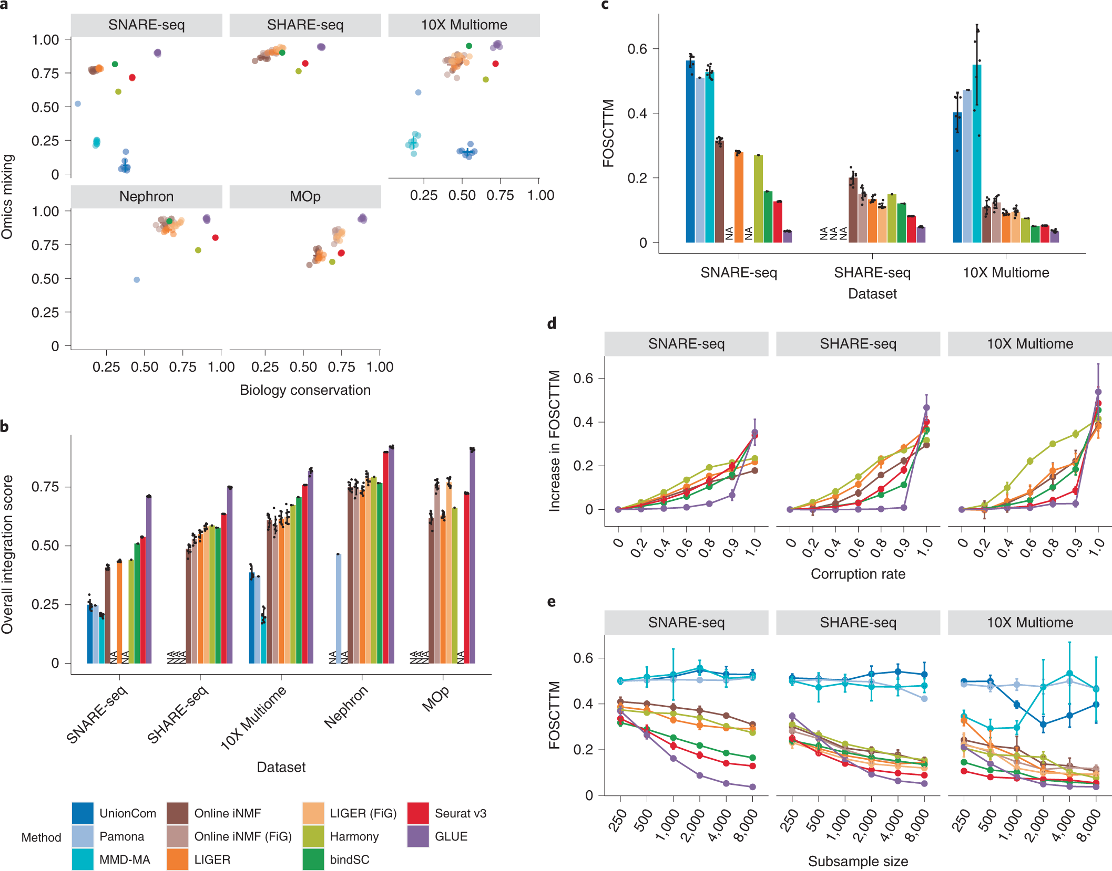
非配对多组学整合
引导图：
开放区与基因本体（+启动子）重叠
(+)
(+)
开放区1
开放区2
基因
转录组 + 染色质开放组

Slide 36
非配对多组学整合
配对的金标准数据集评估（error）
先验信息鲁棒性（引导图加噪声）

Slide 37
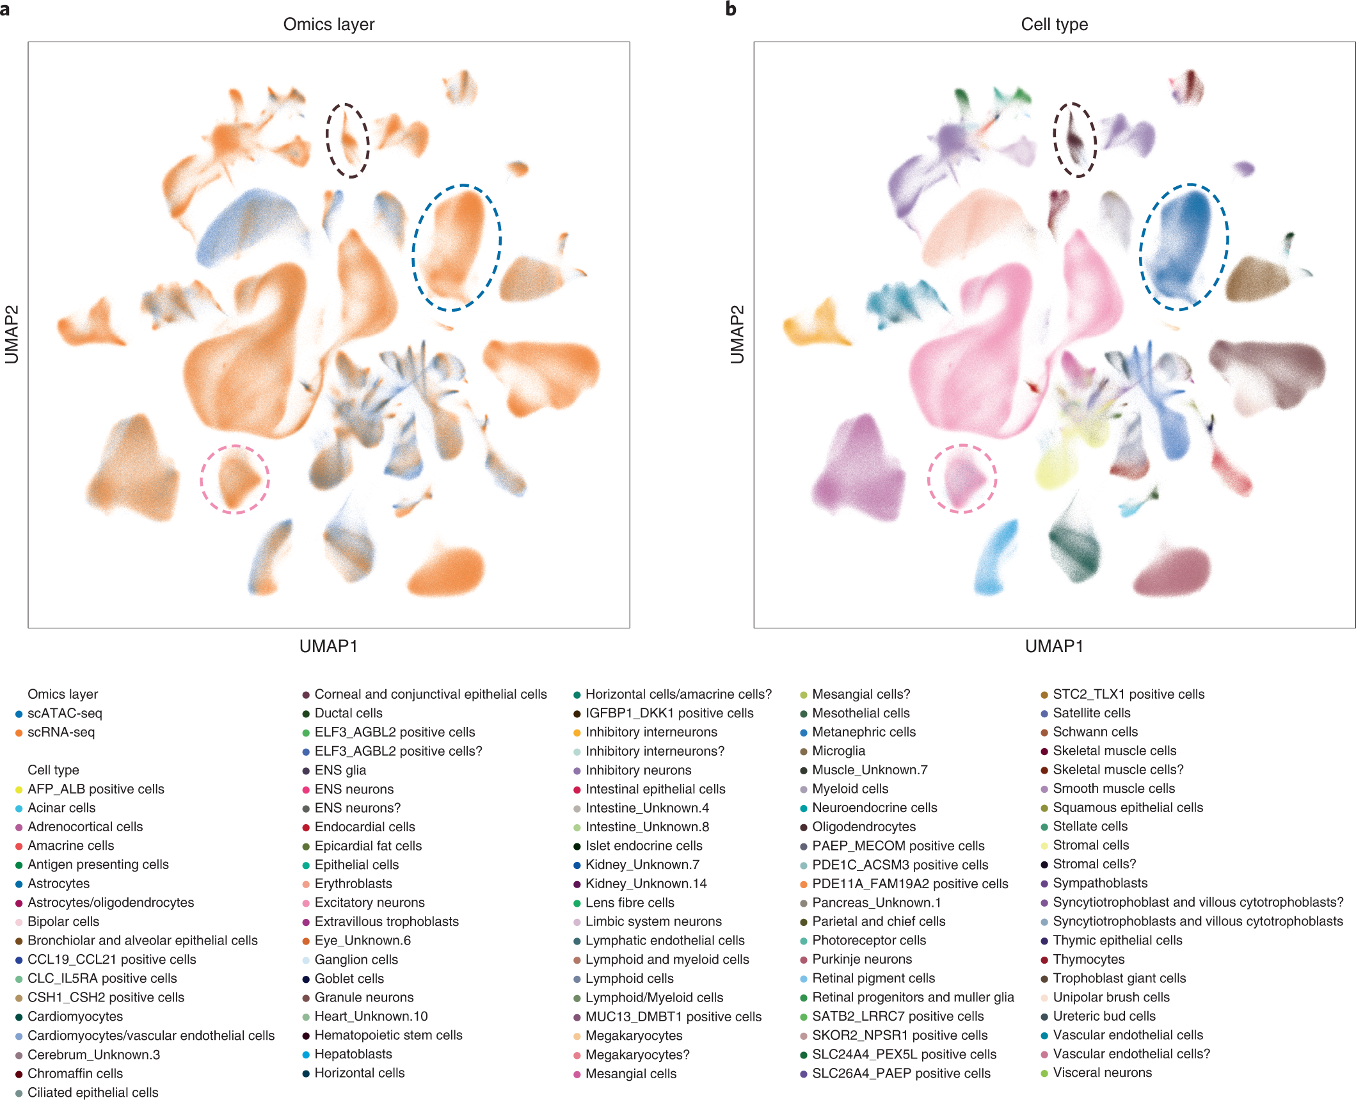
非配对多组学整合
Online iNMF
人类胎儿全器官单细胞转录组和染色质开放组图谱（Science，2020） 细胞数量：500w+，细胞类型：100+

Slide 38
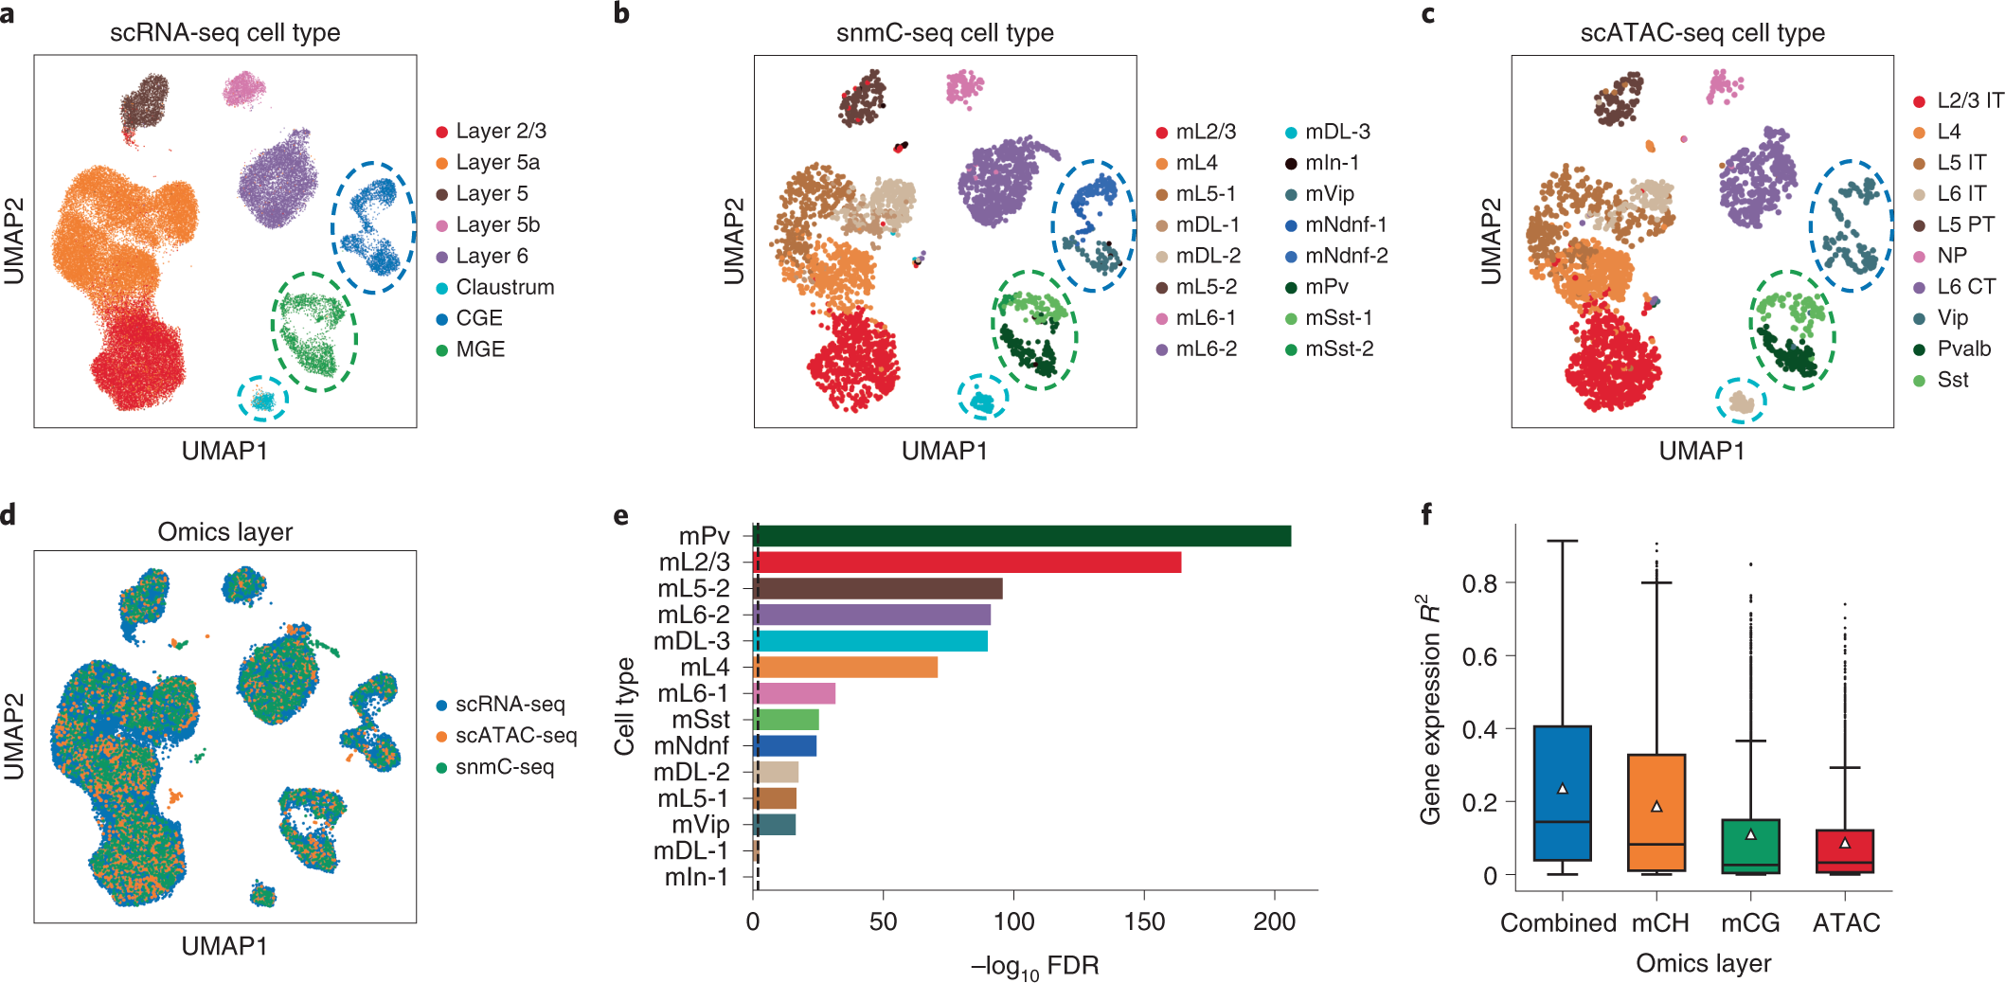
非配对多组学整合
引导图：
(+)
(-)
(+)
转录组+染色质开放组+甲基化组
开放区1
开放区2
基因
mCH甲基化

Slide 39
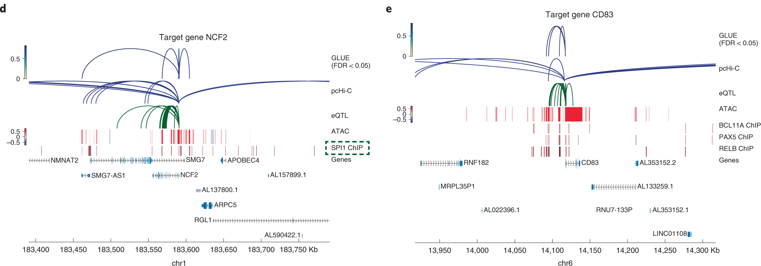
非配对多组学整合
通过引导图整合多种调控证据，如pcHiC物理相互作用和eQTL突变关联
（余弦相似度）

Slide 40
Proposol
算法实现（快速）：马赛克矩阵
组学A
组学B
组学B
组学B
相关性信息丢失

Slide 41
Proposol
算法实现（快速）：马赛克矩阵
算法优化：图信息挖掘
目前作用是引导正确alignment。权重信息引入？属性图？
遥远：远源跨物种整合（SAMap，CAME）
更加遥远：算法每次需要根据数据构图。设计知识库？

Slide 42
Proposol
算法实现（快速）：马赛克矩阵
算法优化：图信息挖掘
算法应用：数据集
1. 现有方法基本是ATAC + RNA，在其他组学上只描述能做，未给出精度。且这些方法基本围绕ATAC + RNA融合的短板做优化。
2. 在自编码的基础上，学习Pamona，通过bulk的组学数据引入知识。

